Slide 1
Продукт: База данных типографии
Создатель: Самсыка Р. М.

Slide 2
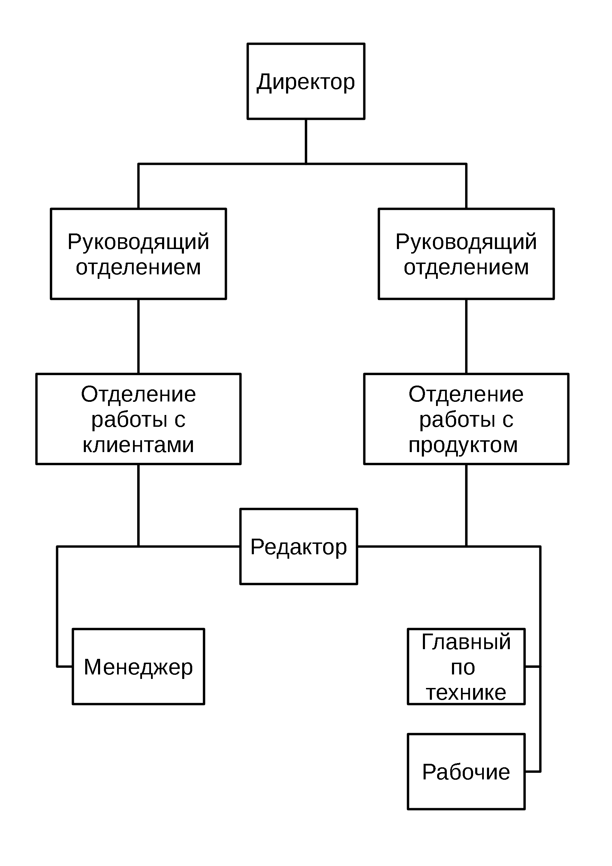
Анализ предметной области
Типография – организация, подготавливающая различные материалы к печати и печатающая их. Клиенты делают заказ на свой продукт, например книгу, буклет, вывеску, журнал и прочее. По желанию материал можно отредактировать, внести правки или изменения. После чего заказ клиента анализируется и готовится к печати. Сначала создаётся один экземпляр, сигнальный, его демонстрируют клиенту, что-бы узнать, такой ли нужен результат клиенту. Если клиента устраивает сигнальный экземпляр, его утверждают и готовят к массовой печати.
Требуется создать базу данных для хранения информации о заказах и прочей информации связанной с ними, а так же для простого доступа и использования этой информации.

Slide 3

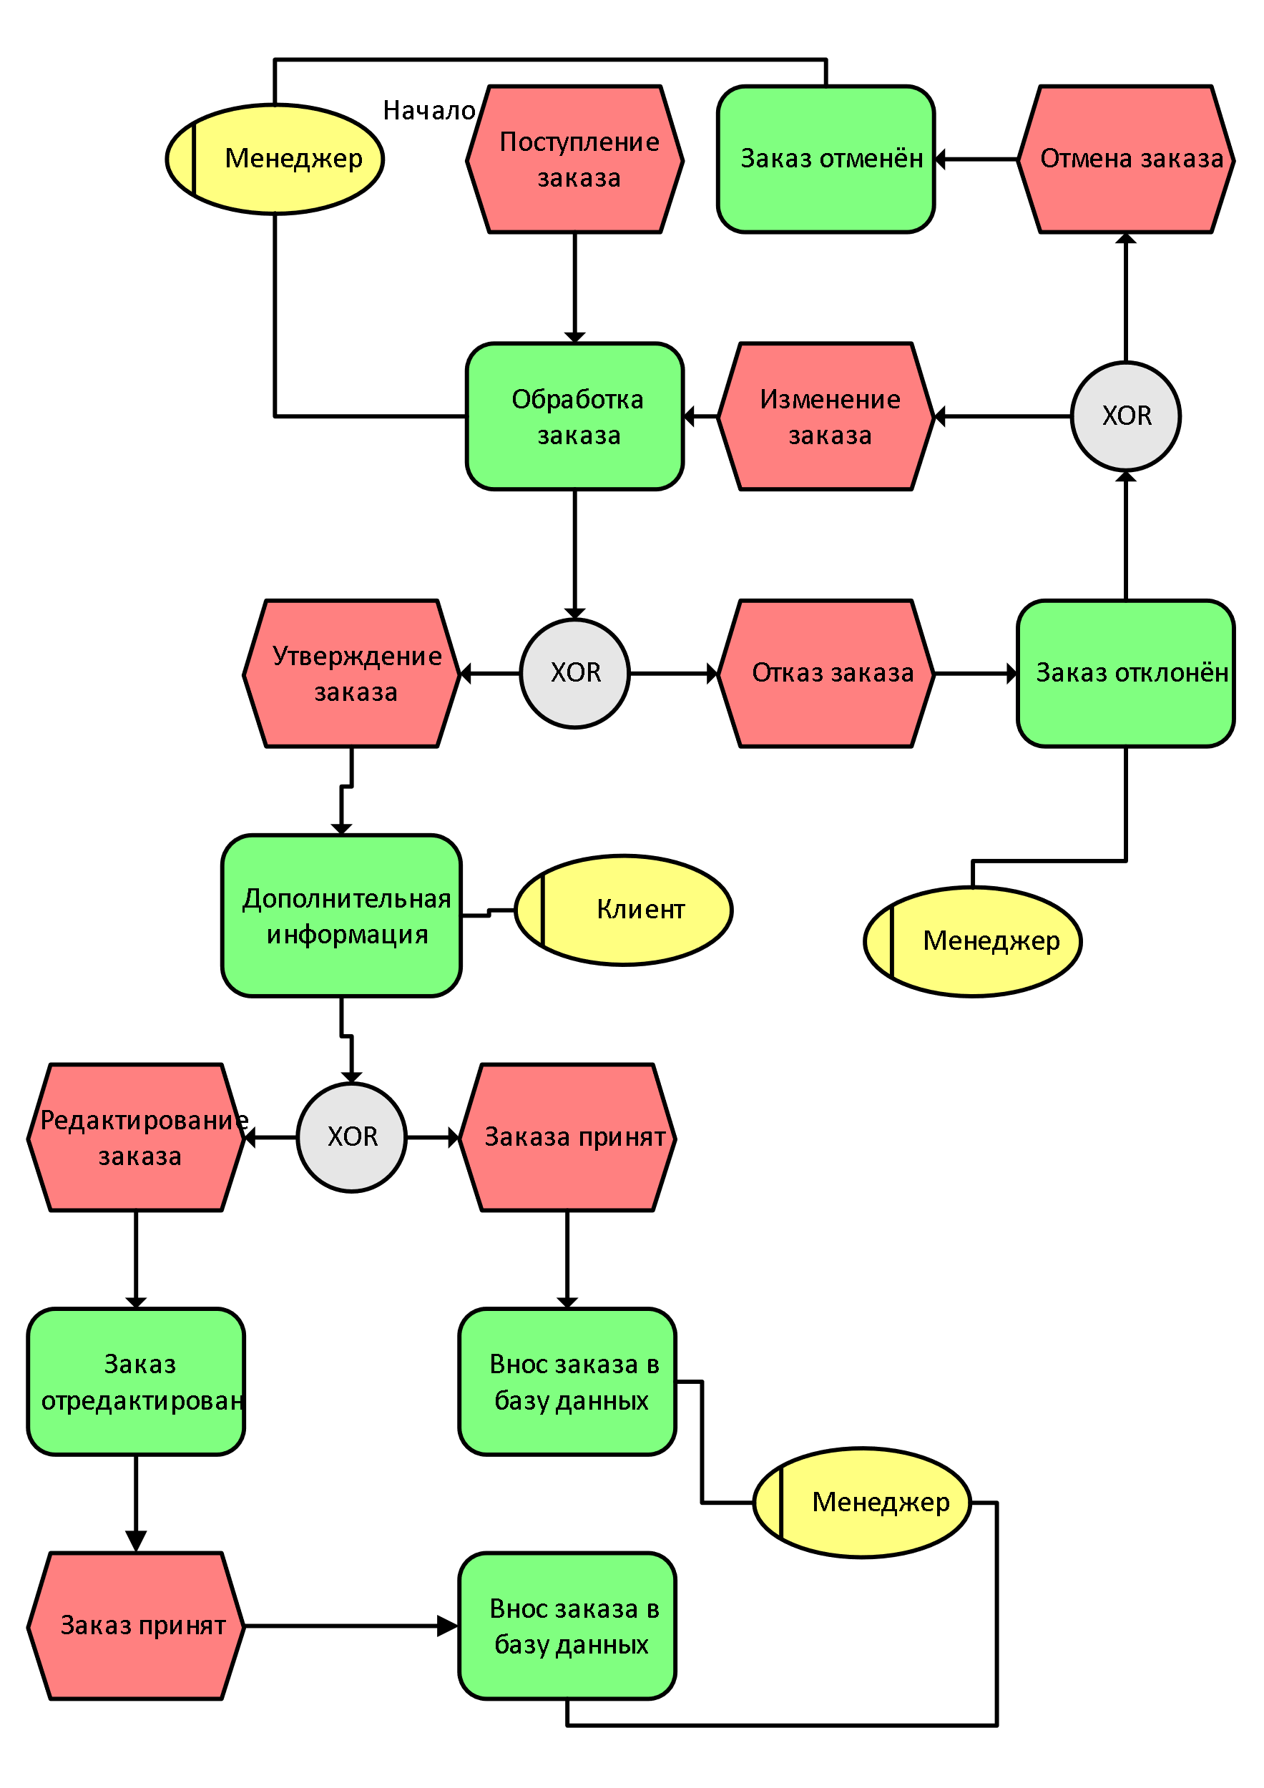
EPC диаграмма
Цепочка событий, отображающая поступление заказа в типографию

Slide 4


Цель продукта
Предоставление лёгкого хранения данных и их использование
Ввод и вывод информации без ошибок. Обработка информации не должна быть долгой. Безошибочное выполнение математических операций.
Требования к продукту

Slide 5
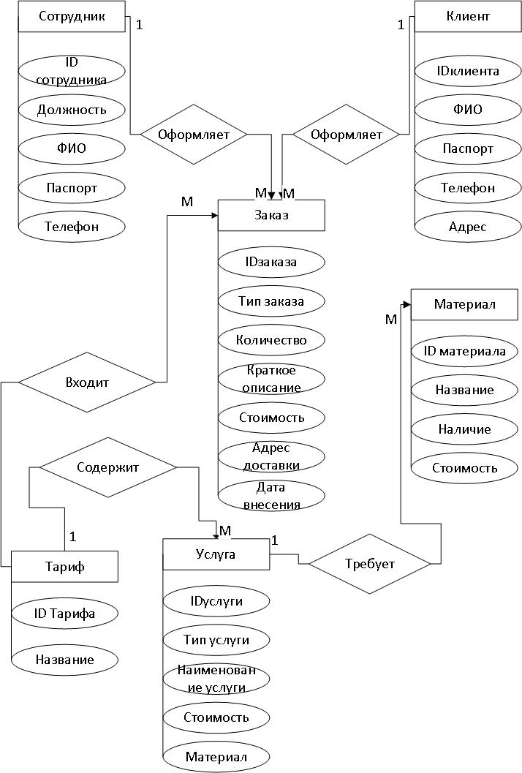



Инфологическая модель

Slide 6

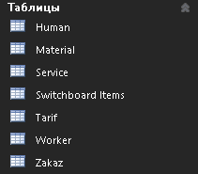
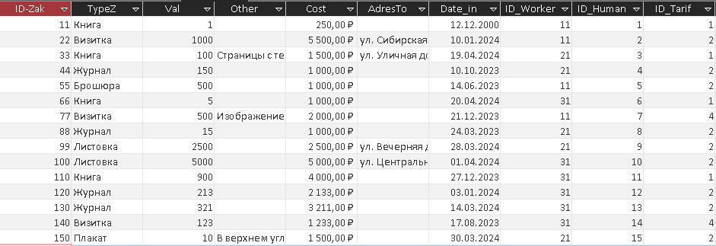


Slide 7

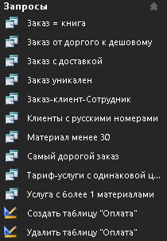
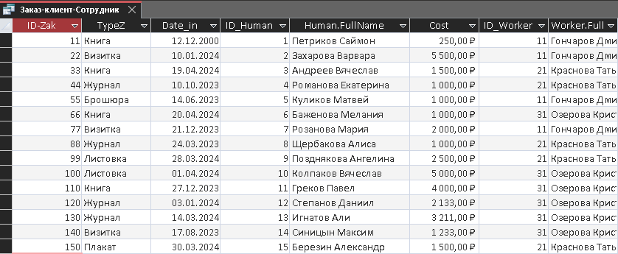


Slide 8

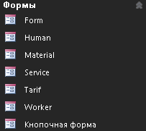
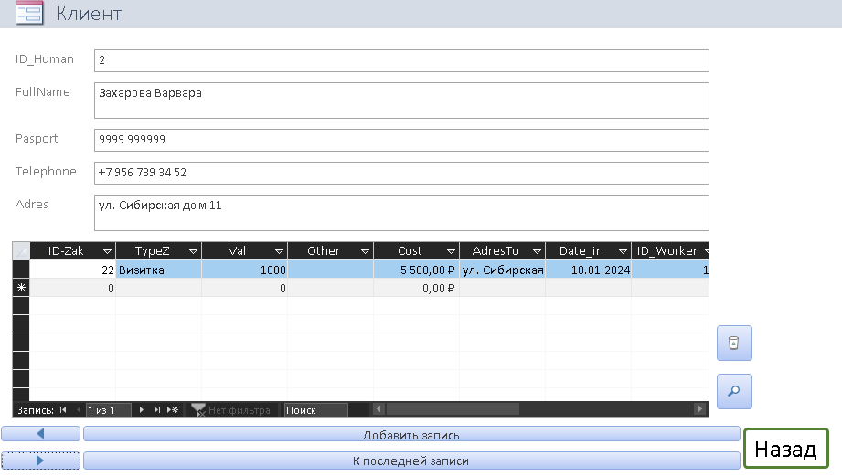
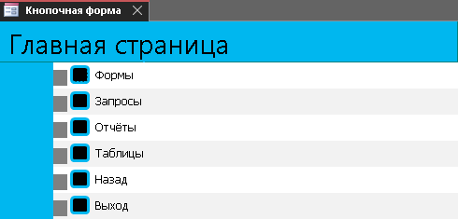

Slide 9

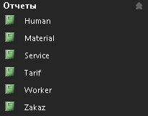
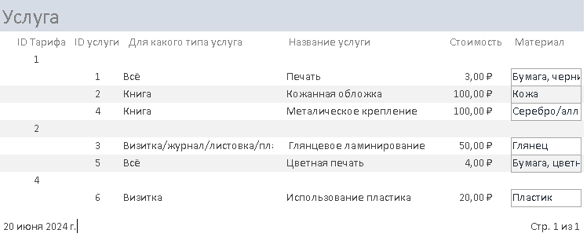
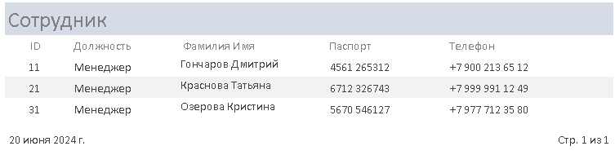

Slide 10
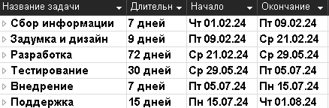
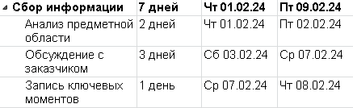
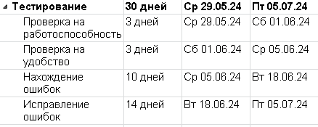
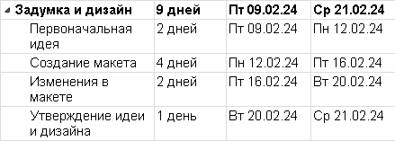

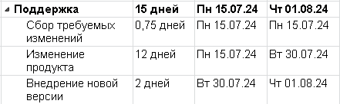
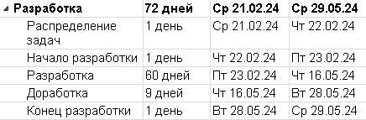
Начло:
01.02.24
Конец:
01.08.24

Slide 12

фыв
выа

Slide 13


Slide 14
фыв
ыва

